Slide 1
Tp de Parasitologie
Les Protozoaires digestives
Dr Hamouda

Slide 2
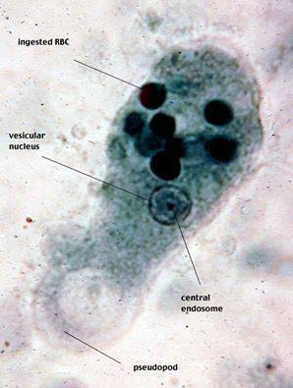
Entamoeba histolytica histolytica

Slide 3
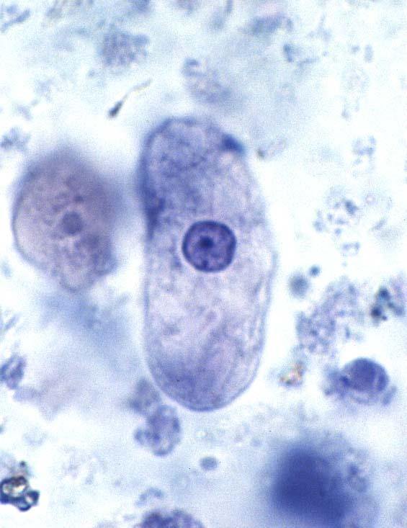
Entamoeba histolytica minuta

Slide 4
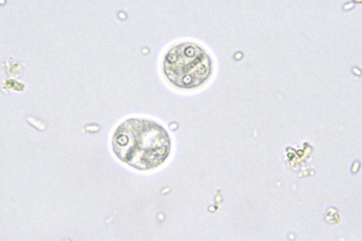
Kyste

Slide 5
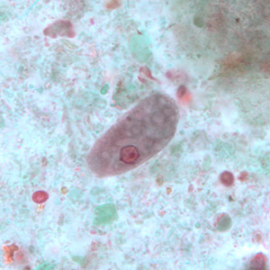
Entamoeba coli (FV)

Slide 6
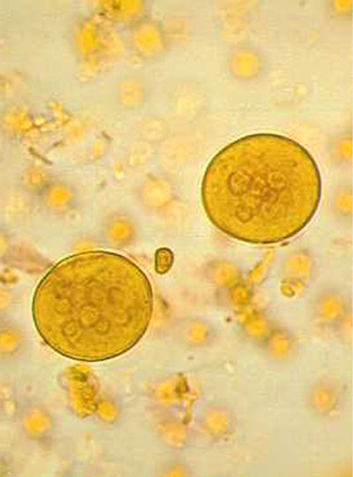
E coli kyste

Slide 7
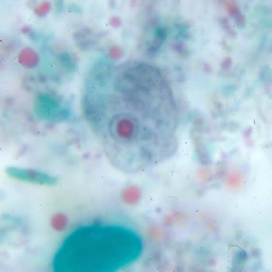
Endolimax nana (FV)

Slide 8
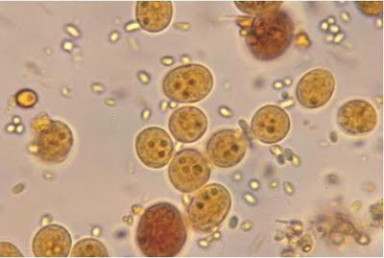
Endolimax nana (kyste)

Slide 9
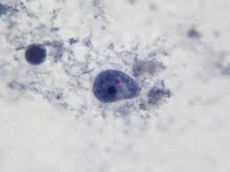
Pseudolimax butschlii (FV)

Slide 10
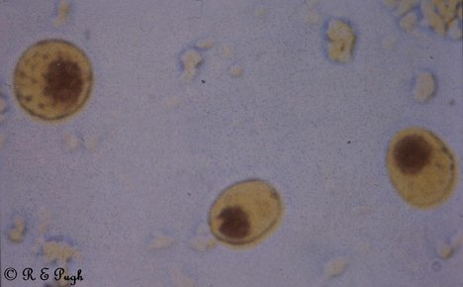
Pseudolimax butschlii(Kyste)

Slide 11
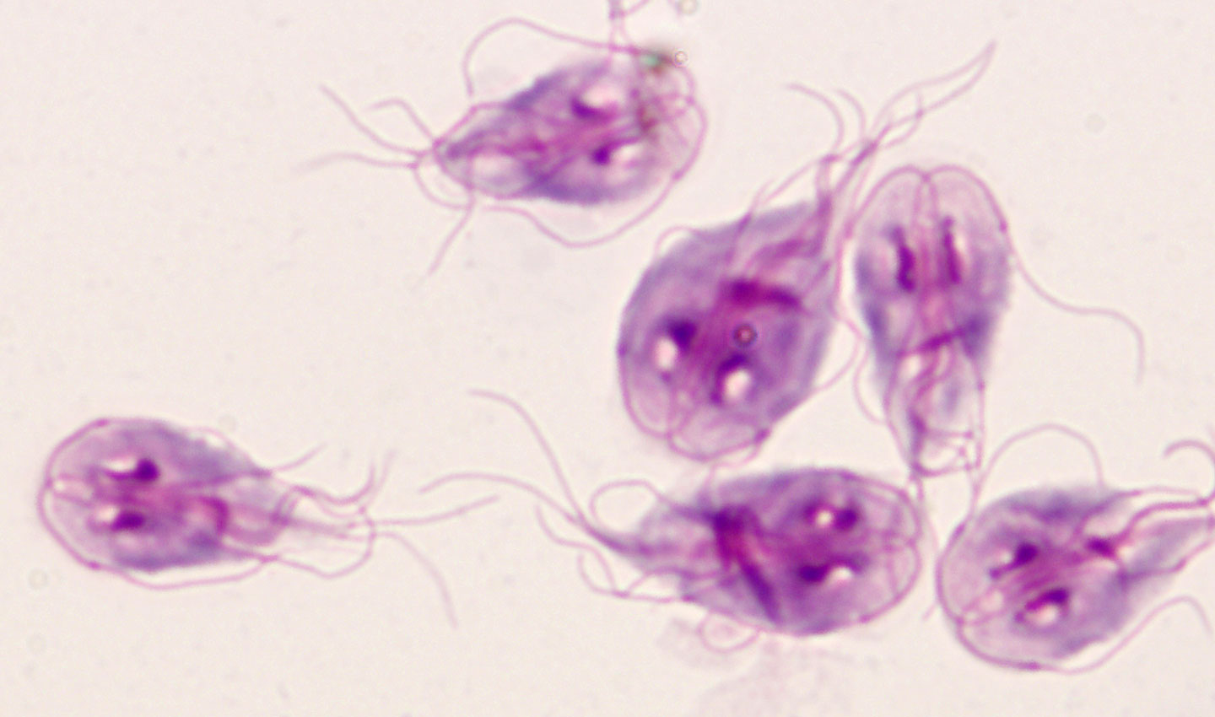
Giardia intestinalis (FV)

Slide 12
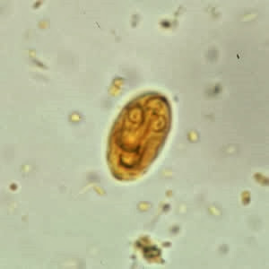
Giardia intestinalis(kyste)

Slide 13
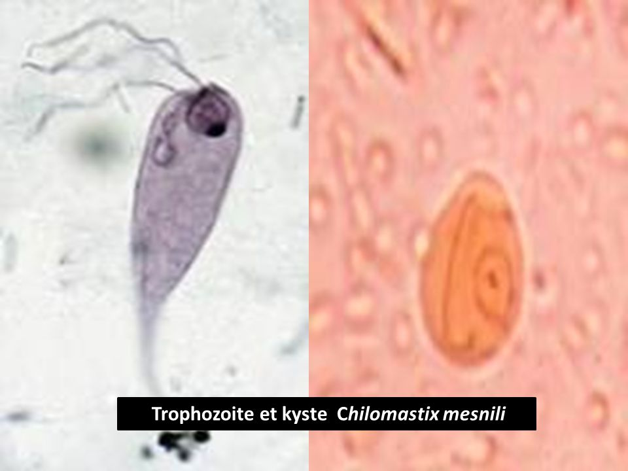

Slide 14
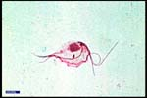
Trichomonas intestinalis

Slide 15
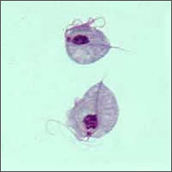
Trichomonas vaginalis

Slide 16
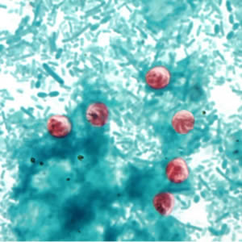
Cryptosporidium pavum

Slide 17
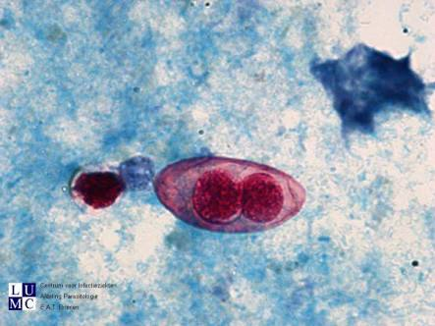
Isospora belli

